Slide 1
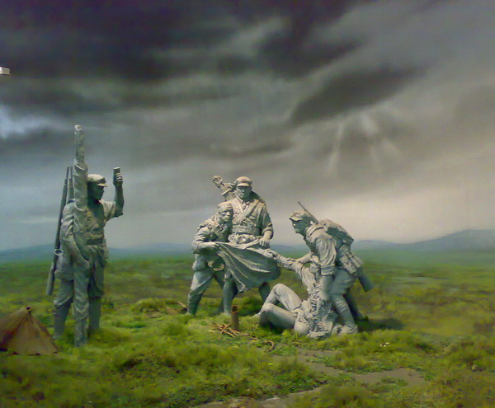
金色的鱼钩

Slide 2

红军进入草地不久就断了粮，战士们跋涉在茫茫草地上，到处只见野草和污浊的水洼。没有吃的，同志们就挖野菜，把枪套、皮带烧焦了，割成小块吃，可就是这样的东西，在草地里也成了不错的伙食，最后大家把缴获的敌人的皮鞋都吃光了，然而战士们的身体还是越来越虚弱，许多同志得了肠胃病。有些同志踉踉跄跄地走着走着，突然一头栽倒，就再也爬不起来了……

Slide 3


读一读
颧骨 皱纹 两鬓 收敛
掣起 红锈 熬夜 抽噎
搀扶搪瓷碗 目不转睛 唉 青稞面 无边无涯 夜色弥漫 热气腾腾 重重叠叠
喜出望外 奄奄一息

Slide 4
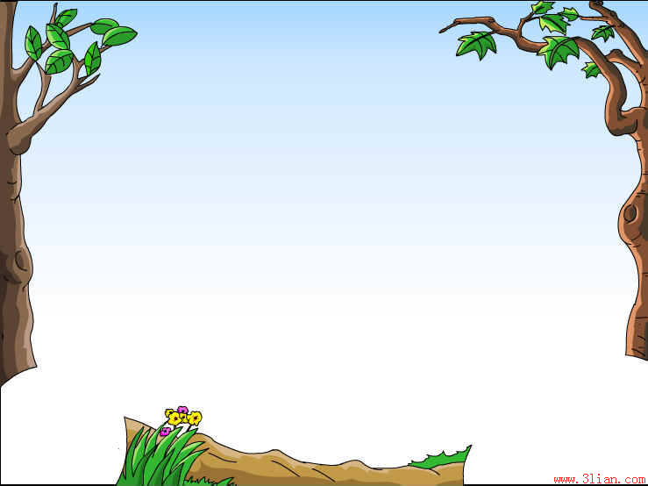
用比较快的速度默读课文，注意入眼看得快,入脑想得快。
思考：课文主要讲了一件什么事？把和题目有关的句子找出来。

Slide 5

本文在刻画人物时，运用了哪些描写方法？
外貌描写 语言描写
神态描写 动作描写
心理描写

Slide 6

课文几次描写了老班长
的外貌、神态?每次有何不同?
划出来,读一读,仔细体会.
启发:
要善于抓住人物的神态,语言,
动作等来刻画人物,展现人物
的内心世界.

Slide 7

外貌：
（1）炊事班长快四十岁了， 个儿挺高，背有点驼，四方脸，高颧骨，脸上布满皱纹，两鬓都斑白了。
（2）老班长看我们一天天瘦下去，他整夜整夜地合不拢眼。其实他这些天瘦得比我们还厉害呢。（3）老班长虽然瘦得只剩皮包骨头，眼睛深深地陷了下去，还一直用饱满的情绪鼓励着我们……

Slide 8
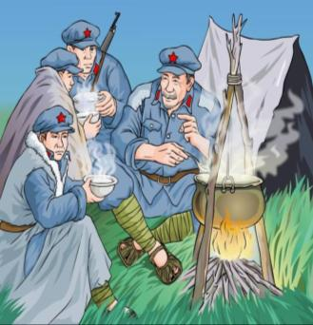
仔细体会下列句子的含义：
①我端起搪瓷碗，觉得这个碗有千斤重，
怎么也送不到嘴边。
当“我”知道鱼的来之不易，以及老班长把仅有的一点儿东西都给三个病号吃，自己却硬咽草根、用鱼骨充饥时，“我”的内心极为沉重。“我”实在不忍心喝下
这少之又少的鱼汤.

Slide 9
在这个长满了红锈的鱼钩上，闪烁着灿烂的金色的光芒。
这是课文的最后一段话，揭示了课文的主题。
鱼钩虽然长满了红锈，但它记录着老班长可歌可泣的英雄事迹，闪烁着老班长金子般的思想光辉，昭示着老班长关心同志、舍己为人、忠于革命的精神永垂不朽。

Slide 10
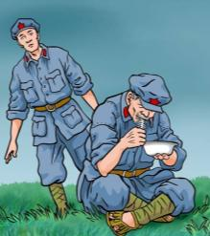
这天夜里，我们就吃到了新鲜的鱼汤。尽管没加作料，可我们觉得没有比这鱼汤更鲜美的了，端起碗来吃了个精光。
对比
他坐在那里捧着搪瓷碗，嚼着几根草根和我们吃剩下的鱼骨头，嚼了一会儿，就皱紧眉头硬咽下去。

Slide 11
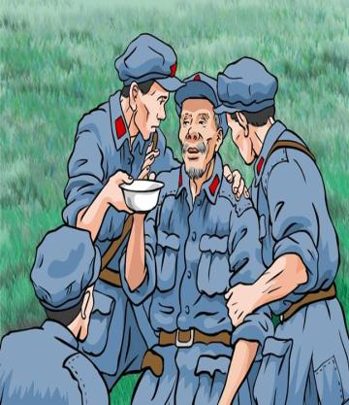
当我俯下身子，把鱼汤送到老班长嘴边的时候，老班长已经奄奄一息了。他微微地睁开眼睛，看见我端着的鱼汤，头一句话就说：“小梁，别浪费东西了。我……我不行啦。你们吃吧！还有二十多里路，吃完了，一定要走出草地去！”

Slide 12
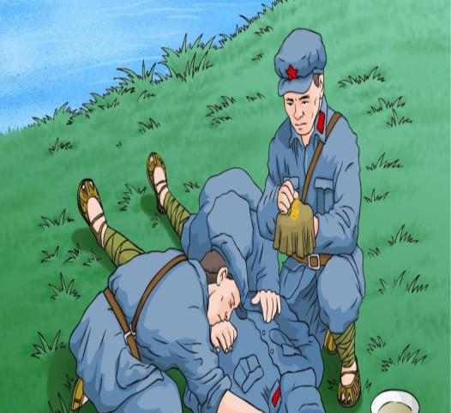
我们哭着，我们喊着，但是老班长再也回不来了，此时此刻，千言万语涌上心头，老班长，我想对你说，你……

Slide 13
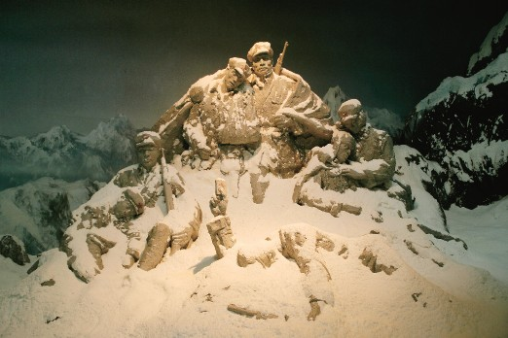


Slide 14
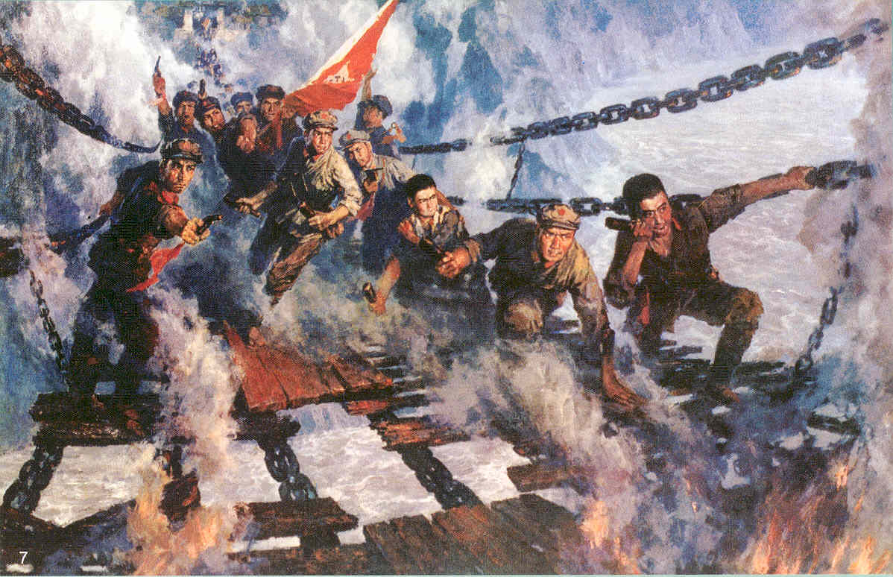

Slide 15
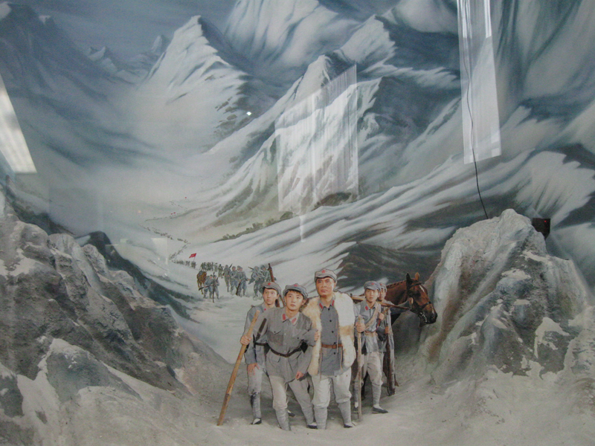

Slide 16
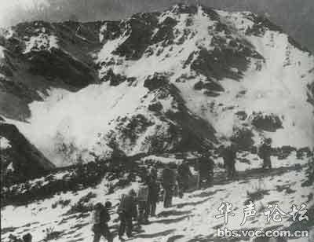

Slide 17

作业：
1、以博物馆导游员身份讲解《金色的鱼钩》的故事
2、搜集长征途中发生的感人的故事。

